Slide 1

MINISTÈRE DE L’ENSEIGNEMENT SUPÉRIEUR ET DE LA RECHERCHE SCIENTIFIQUE
UNIVERSITÉ MOULOUD MAMMERI DE TIZI-OUZOU
FACULTÉ DE GÉNIE ÉLECTRIQUE ET D’INFORMATIQUE
DÉPARTEMENT D’INFORMATIQUE
Présentation en vue de l’obtention du diplôme de Master 2 en Informatique
Spécialité : Réseaux, Mobilités et systèmes embarqués
THÈME une spécification pour le modèle publication/abonnement
Présenté par :
Coulibaly Souleymane
Encadré par :
Mme OUKFIF Karima
Promotion :
2020/2021

Slide 2
Plan du travail
I
Introduction
II
Le modèle publication/abonnement
III
La spécification existante : OpenAPI
IV
La problématique
V
La solution proposée : la spécification OpenAPI-PS
VI
Un générateur de code OpenAPI-PS
VII
Un cas d’utilisation du générateur de code OpenAPI-PS
VIII
Conclusion
IX
Les perspectives pour OpenAPI-PS
Sommaire
2

Slide 3
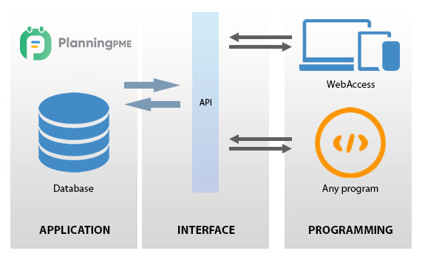
I- Introduction
Introduction
3

Slide 4
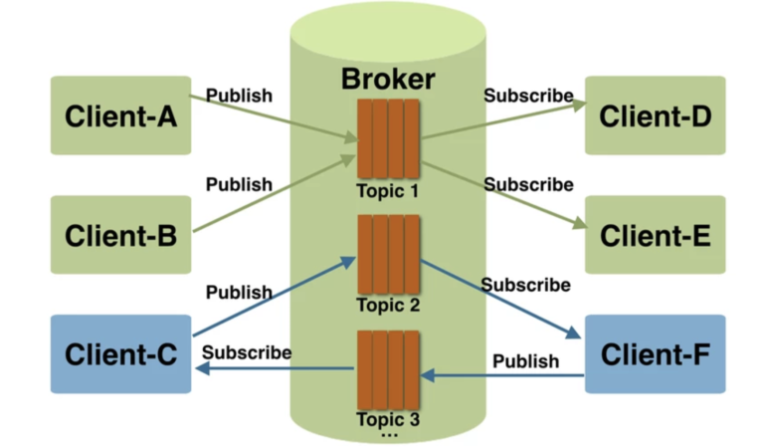
II- Modèle publication/abonnement
Définition
- Entités, Publier, Abonner
Composants
- Producteurs
- Broker (courtier)
- Consommateurs
Fonctionnement
Modèle publication/abonnement
4

Slide 5
Les protocoles pub/sub populaires
AMQP
MQTT
Kafka
Ces protocoles permettent l’échanges de messages asynchrone
Modèle publication/abonnement
5

Slide 6
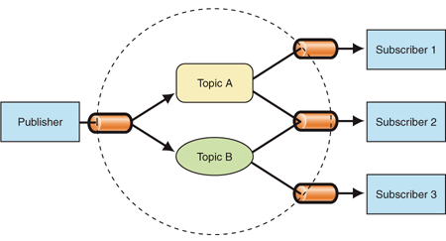
Avantage du modèle pub/sub
découplé
Pas de collision
Anonymats des entités
Adapté aux IoTs
Modèle publication/abonnement
6

Slide 7
III- La spécification OpenAPI
Définition
- interface standard, APIs REST, indépendante des langages et compréhensible
Langages de descriptions
- JSON (JavaScript Object Notation)
- YAML (Yet Another Markup Language)
Spécification openAPI-ps
7

Slide 8
Les objets de OpenAPI
title
Methode
api_key
openapi 3.0.0
licence
description
info
Aouth2
requestBody
server
security
contact
paths
http
responses
version
url
tags
externalsDocs
url
openIdConnect
components
parameter
modèle
schema
Spécification OpenAPI
8

Slide 9
openapi: 3.0.0
info:
title: My API Specification
version: 1.0.0
servers:
- url: http
- url: https
paths:
/etudiants:
get:
tags:
- Récupération
responses:
200:
description: une liste d’étudiant
components:
securitySchemes:
api_key:
name: apiKey1
type: apiKey
in: query
security:
- api_key: []
tags:
- name: Récupération
- name: Modification
externalDocs:
url: https://swagger.io/specification/
description: Apprendre la spécification
Exemple de OpenAPI
Spécification openAPI
9

Slide 10
IV- Problématique
OpenAPI est destinée aux APIs REST qui :
Son limitées a un seul protocole
Utilisent une communication synchrone
Utilisent des URI (uniform Resource Identifier)
Problématique
10

Slide 11
V- La solution proposée : la spécification OpenAPI-PS
Spécification openAPI-ps
11

Slide 12
La spécification OpenAPI-PS
Définition
- interface standard, APIs Pub/Sub, indépendante des langages et compréhensible
Avantages
- Elle a beaucoup de point commun avec OpenAPI
- Elle supporte YAML ainsi que JSON
- Elle est multi protocole
Spécification openAPI-ps
13

Slide 13
Les objets de OpenAPI-PS
openapips 1.0.0
name
info
publication
broker
hostname
Méthode
protocol
security
AMQP, MQTT, etc,
port
topics
abonnement
externalsDocs
tags
message
components
Spécification openAPI-ps
12

Slide 14
openapips: 1.0.0
info:
version: 1.0.0
title: Multiverse Telemetry API
description: A simplified version of the Controller-Agent pub-sub API for telemetry.
brokers:
- name: broker1
description: First AMQP broker.
hotsname: 'broker1.multiverse-nms.com'
port: 5672
protocol: 'AMQP 1.0'
topics:
'/capability':
publish:
entity: agent
description: Agent advertizes its capabilities.
qos: 'none'
subscribe:
entity: controller
description: Controller collects agents measurement capabilities.
message:
required: true
content:
application/json:
schema:
$ref: '#/components/schemas/Capability'
Exemple de OpenAPI-PS
Spécification openAPI-ps
14

Slide 15
VI- Un générateur de code OpenAPI-PS
Pub/Sub Codegen
Entrée
Sortie
Pub/Sub Opération Codegen
Pub/Sub java Codegen
OpenAPI spécification
Code généré
Template Mustache
Générateur de code Openapi-ps
15

Slide 16
Présentation du générateur de code OpenAPI-PS et du code généré
Générateur de code Openapi-ps
16

Slide 17
VII- Un cas d’utilisation du générateur de code OpenAPI-PS
RabbitMQ
Model
Agent
Controller
Localhost
Port: 15672
/capability
/specification
AMQP
AMQP
/receipt
/result
Eclipse IDE
/interrupt
Eclipse IDE
Un Cas d’utilisation
17

Slide 18
VIII- Conclusion
Les objectifs atteints
La mise en place d’une spécification pour les APIs du modèles publication/abonnement semblable à OpenAPI
Une spécification multi protocole
Un générateur de code à base du générateur OpenAPI
conclusion
18

Slide 19
IX- Perspectives
OpenAPI-PS est une spécification à sa première version (1.0.0)
Améliorer le générateur de code OpenAPI-PS pour générer le code en d’autre langage que Java
Suite à l’évolution des technologie web, nous souhaitons vivement que ce projet puisse servir comme élément de base pour d’autres études plus approfondies.
perspectives
19

Slide 20


